Slide 1
家校协力共育未来
四（2）班家长会

Slide 2
班级基本情况
有39个来自不同家庭的孩子组成的。
其中女生16人，男生23人。
学生多数非常懂事、听话。班内同学团结友爱，互帮互助，形成了良好的班风。学生学习多数比较认真、努力，形成了良好的学风。 但也有个别同学基础比较薄弱，做作业比较吃力，因此养成了拖拉作业的习惯，长此以往，成绩就更差了。

Slide 3
期中阶段检测情况
语文优秀学生：张雨禾、马嘉豪、刘思彤
数学优秀学生：郭瑾、邵天宇、杨煜祺、 刘思彤、许鑫磊
英语优秀学生：马嘉豪 于涵 邵天宇 尹俊琪 张雨禾 杨煜祺 潘堂轩 许鑫磊 宋欣芮 刘思彤 王欣怡 顾雨涵 郭瑾

Slide 4
后进生存在问题
1、学习习惯较差
2、平常听课容易分心
3、课堂学习效率较低
4、作业写不完
5、有的甚至不做
6、还有部分学生写字太潦草

Slide 5
值日表
日期 | 教室和走廊：早上只要打扫走廊，擦窗台和瓷砖，中午只要打扫走廊和教室前面，下午放学后教室和走廊都要打扫。 | 包干区（西面楼梯5楼到1楼）早、中、晚都要打扫
星期一 | 郭瑾 杨煜祺 陆雨婷 王晓慧 胡子涵 | 杨雯伊 刘硕硕 邵天宇 包俊博 张可馨
星期二 | 薛蕾 魏子恒 吴晗 王欣怡 张雨禾 刘瑞瑞 | 李强 马嘉豪 陈筱 于函 张子轩
星期三 | 杜梦婷 马闯 徐玉剑 张天宇 宋欣芮 伍语萱 | 孙同浩 许鑫磊 刘思彤 金晨 顾雨涵 尹俊淇
星期四 | 钱梓轩 张可涵 陈翔 李佳怡 丁扬虎 潘堂轩 | 杜梦婷 马闯 徐玉剑 张天宇 宋欣芮 伍语萱
星期五 | 孙同浩 许鑫磊 刘思彤 金晨 顾雨涵 尹俊淇 | 薛蕾 魏子恒 吴晗 王欣怡 张雨禾 刘瑞瑞
备注：1. 值日时间：早晨7:40~8:00，中午11:45~12:00，放学后20分钟内完成。 2. 带横线的为当天值日组长，组织负责督促组员及时完成值日和记录当天的值日情况。 值日班长监督检查。最后老师检查合格后方可离校。

Slide 6
班级岗位小能手
序号 | 职务 | 姓名 | 职责
1 | 值日班长 | 郭瑾、李强、宋欣芮、邵天宇、伍语萱 | 早读、眼操、红领巾
2 | 黑板管理员 | 许鑫磊、徐玉剑 | 擦黑板、清理黑板槽
3 | 讲台管理员 | 伍语萱、潘堂轩 | 清理讲台、整理作业本
4 | 水桶管理员 | 李强、马闯、陈翔 | 更换纯净水、消杀、登记
5 | 板报管理员 | 伍语萱、宋欣芮、郭瑾 | 出板报
6 | 用电管理员 | 王晓慧、刘瑞瑞 | 电灯、电扇、饮水机、话筒
7 | 杂志管理员 | 胡子涵、李强、郭瑾 | 分发报刊杂志
8 | 午餐管理员 | 郭瑾、李强 | 取饭、纪律，饭箱汤桶、卫生工作
9 | 座位管理员 | 杨雯伊、马闯 | 下课排桌椅、检查垃圾
10 | 图书管理员 | 于函、马嘉豪 | 清理图书角、管理图书
11 | 课代表 | 语文课代表 | 伍语萱
 |  | 数学课代表 | 宋欣芮
 |  | 英语课代表 | 邵天宇
 |  | 信息课代表 | 顾雨涵
 |  | 体育课代表 | 郭瑾
12 | 智囊团 | 郭瑾、李强、宋欣芮、邵天宇、伍语萱 | 帮助学习有困难的同学解决疑难问题
13 | 护绿小天使 | 杨煜祺、刘硕硕 | 定时给绿植浇水
14 | 电脑管理员 | 郭瑾、李强、包俊博 | 管理电脑开关机，帮老师准备课件
17 | 送餐员 | 李强、杨煜祺、刘硕硕、包俊博、马闯、许鑫磊 | 送餐盒和汤桶
18 | 话筒管理员 | 刘硕硕 | 管理话筒
19 | 健康管理员 | 郭瑾、伍语萱 | 健康管理、填表

Slide 7
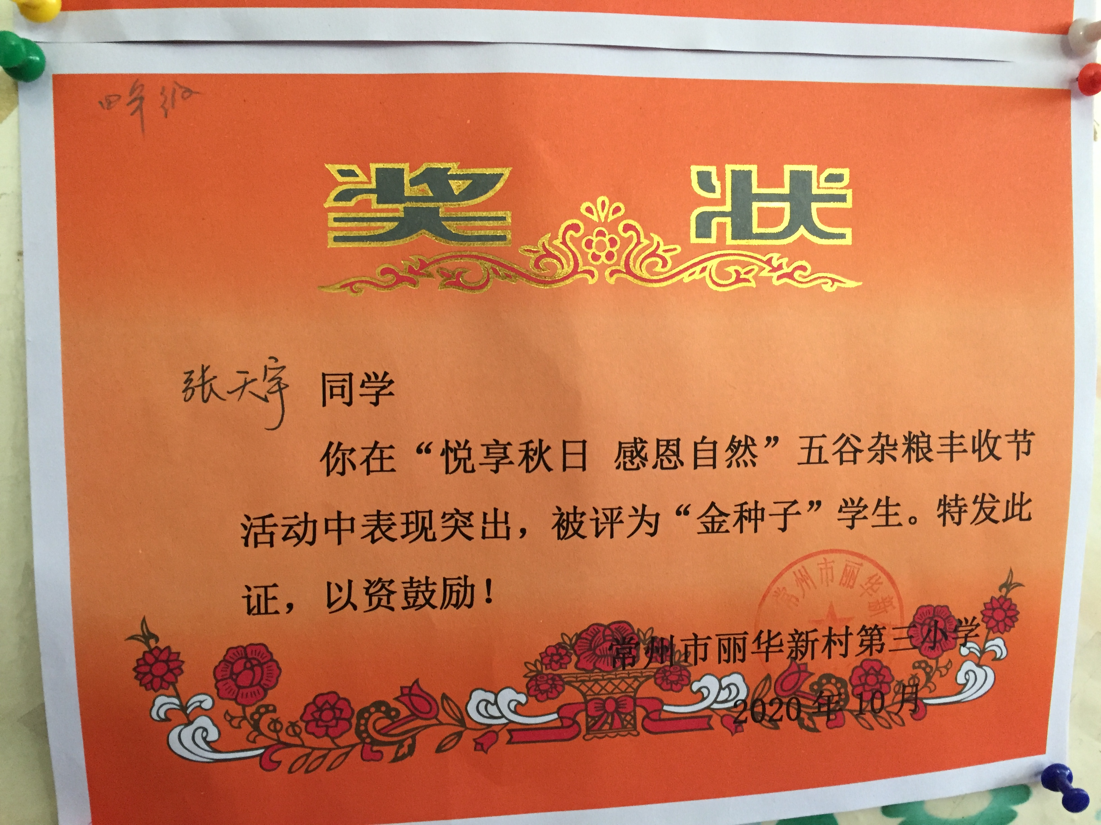
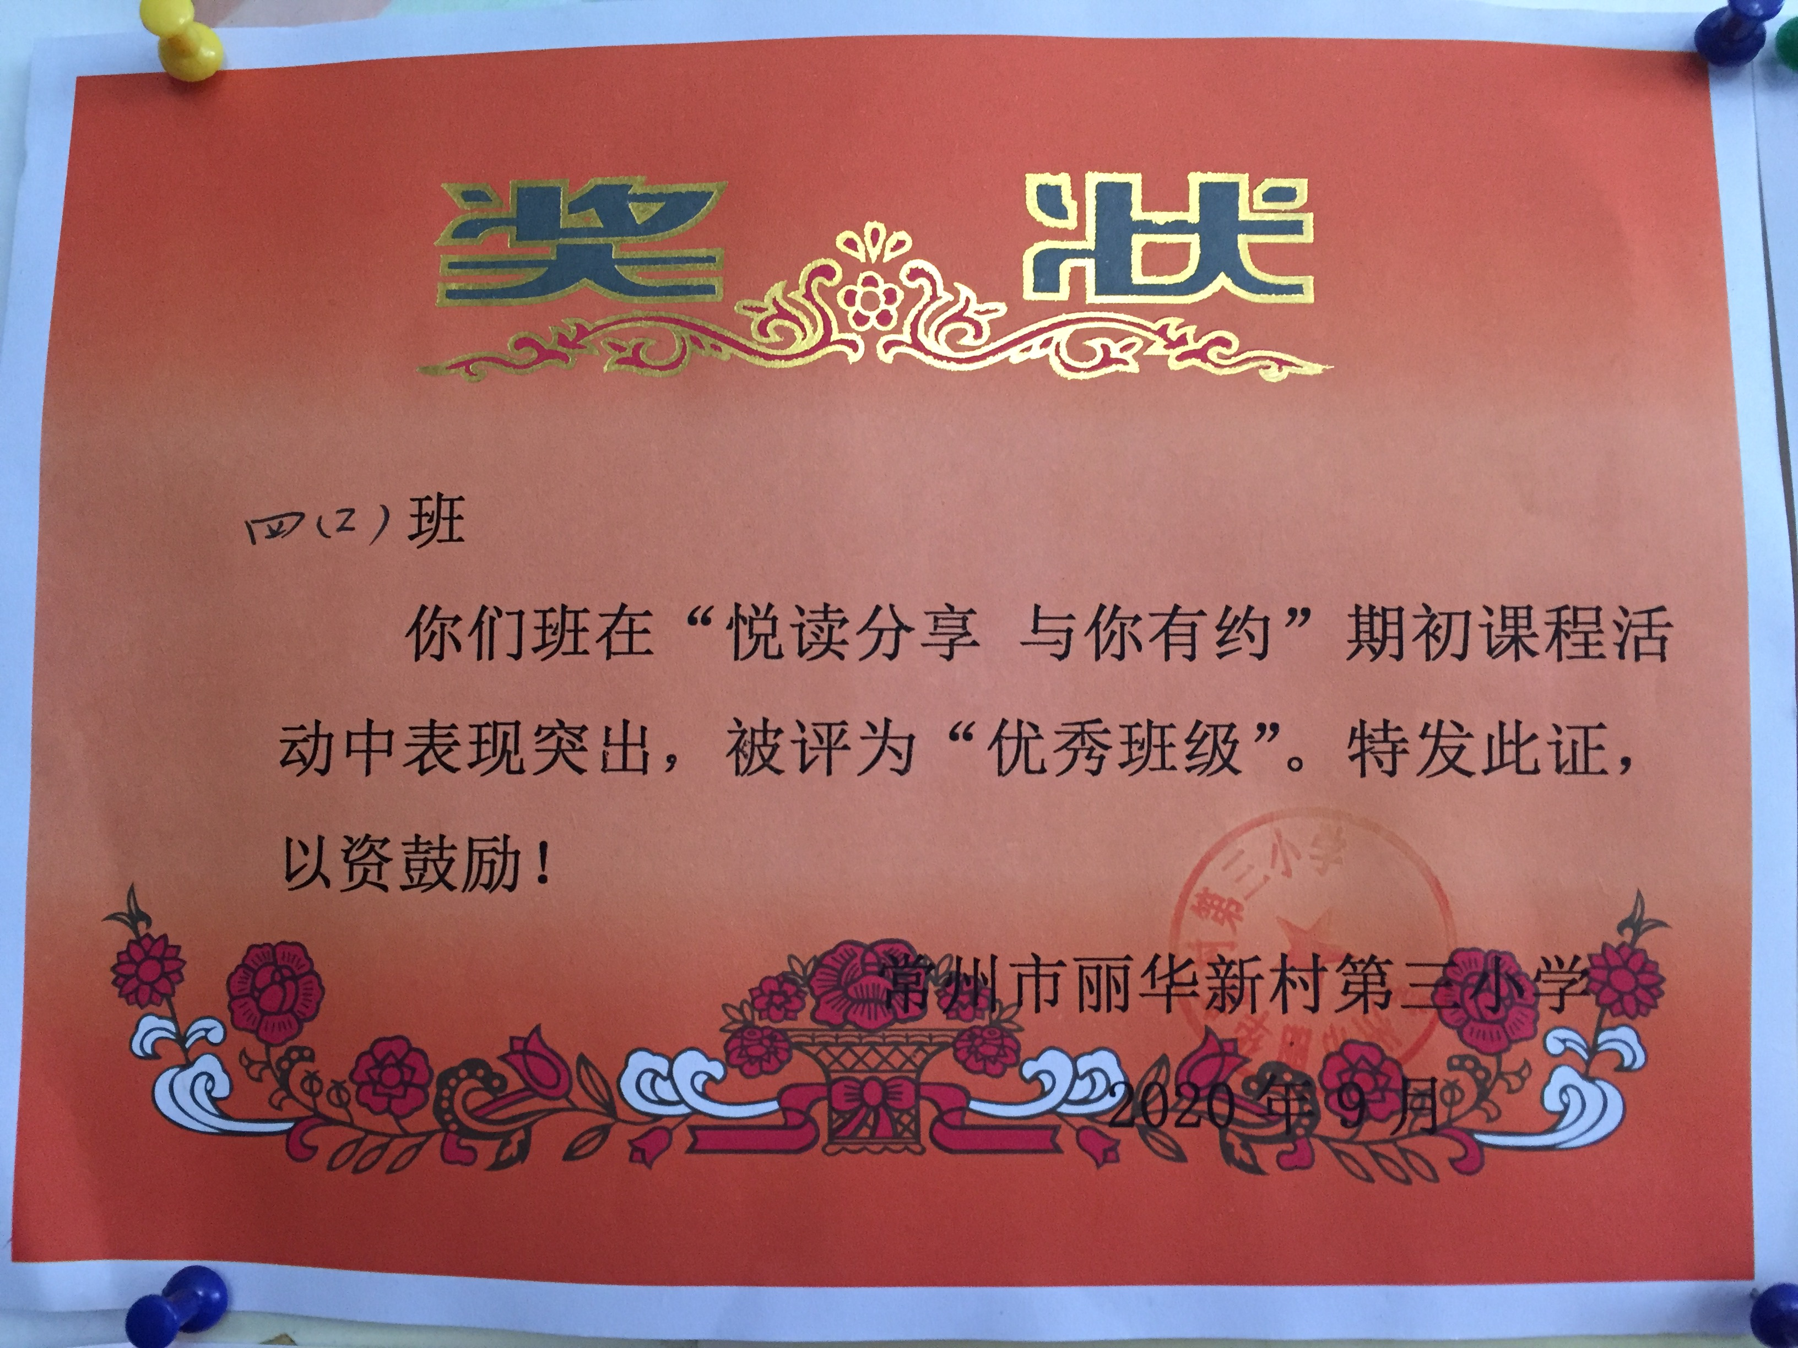
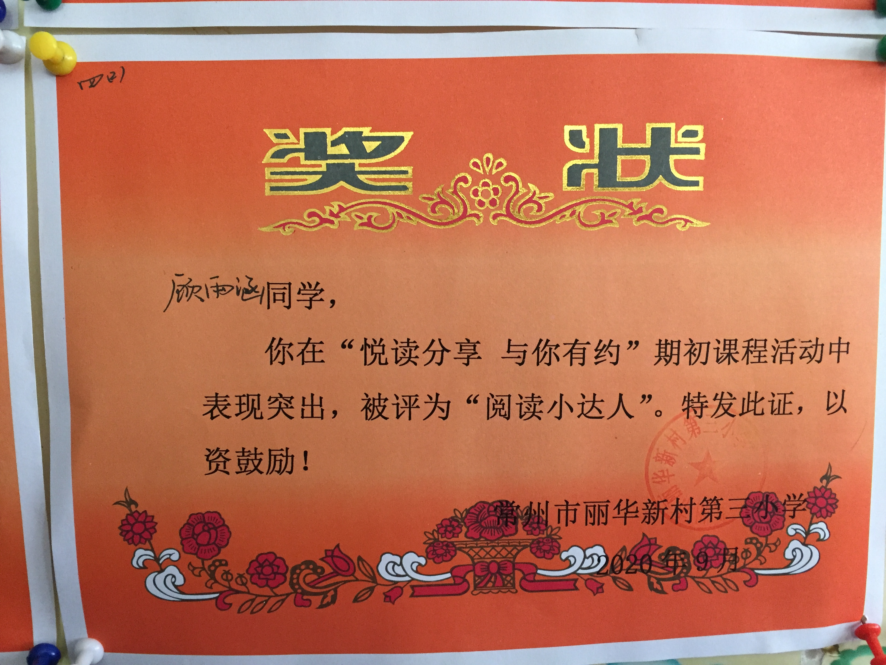
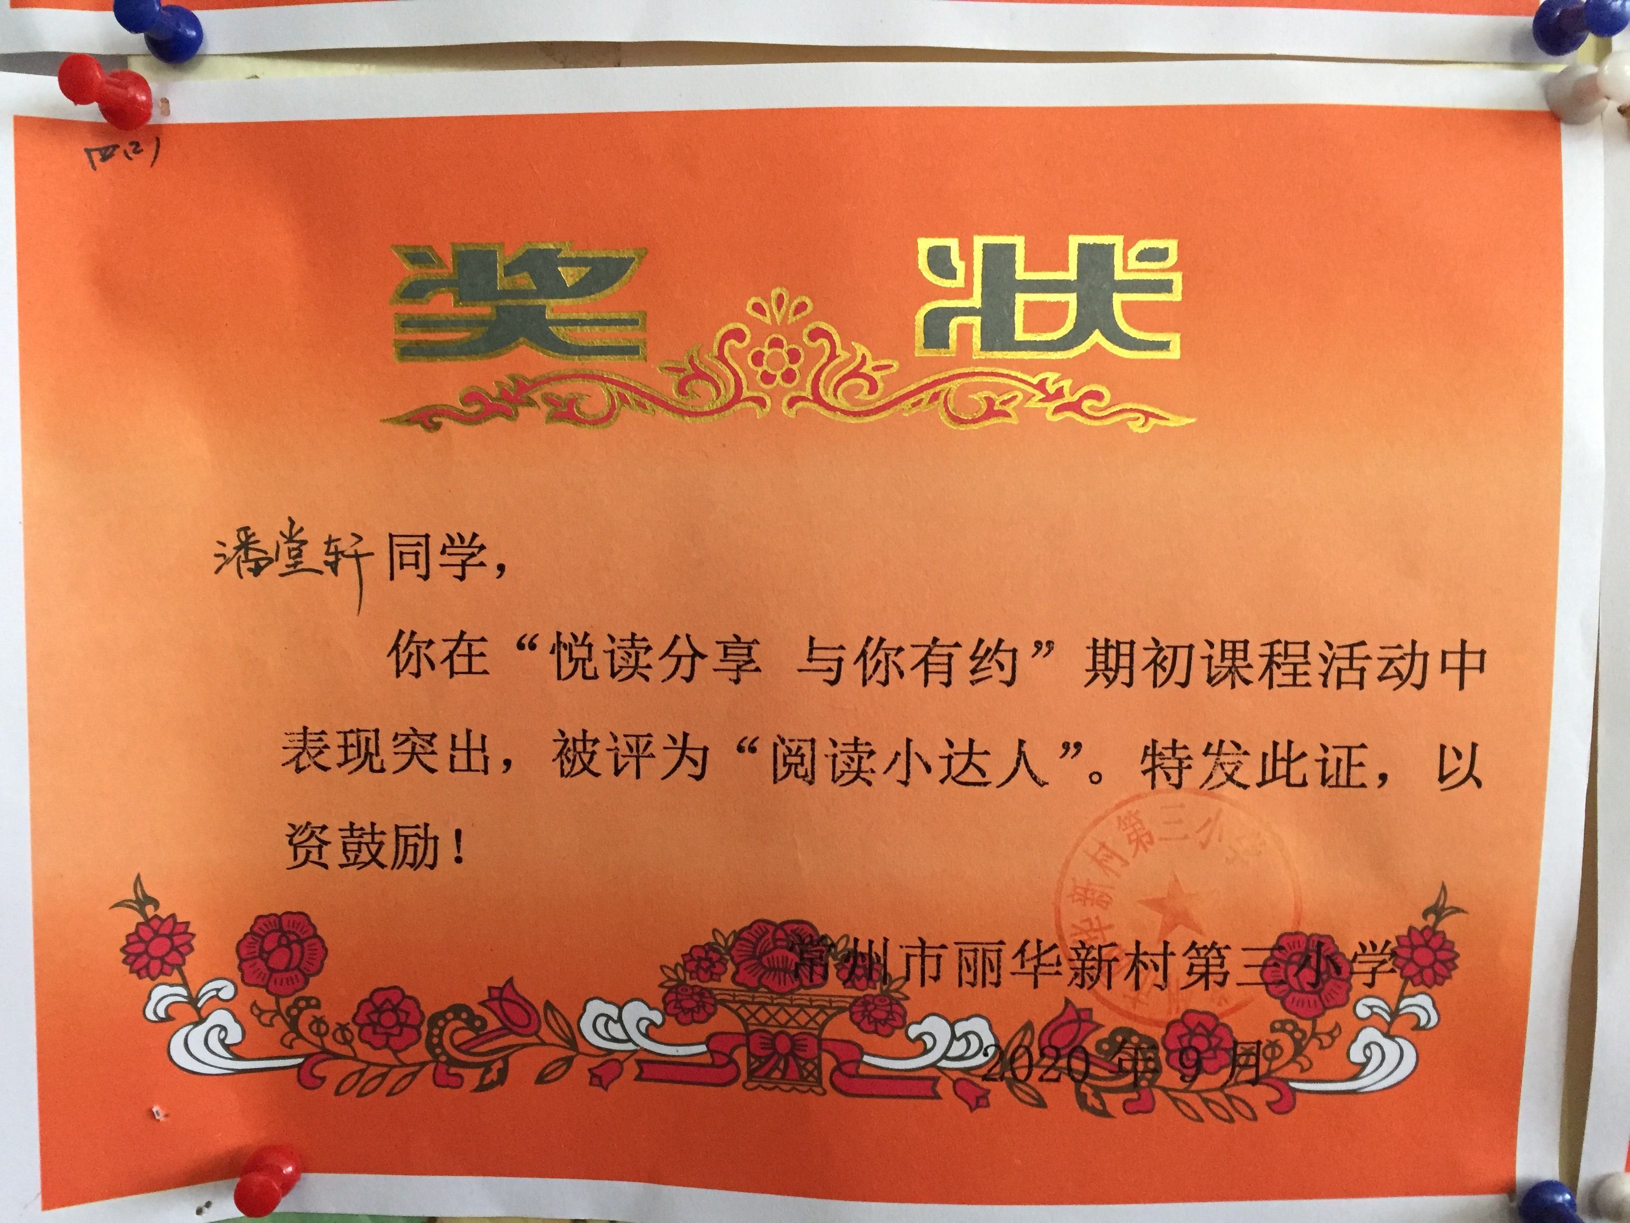
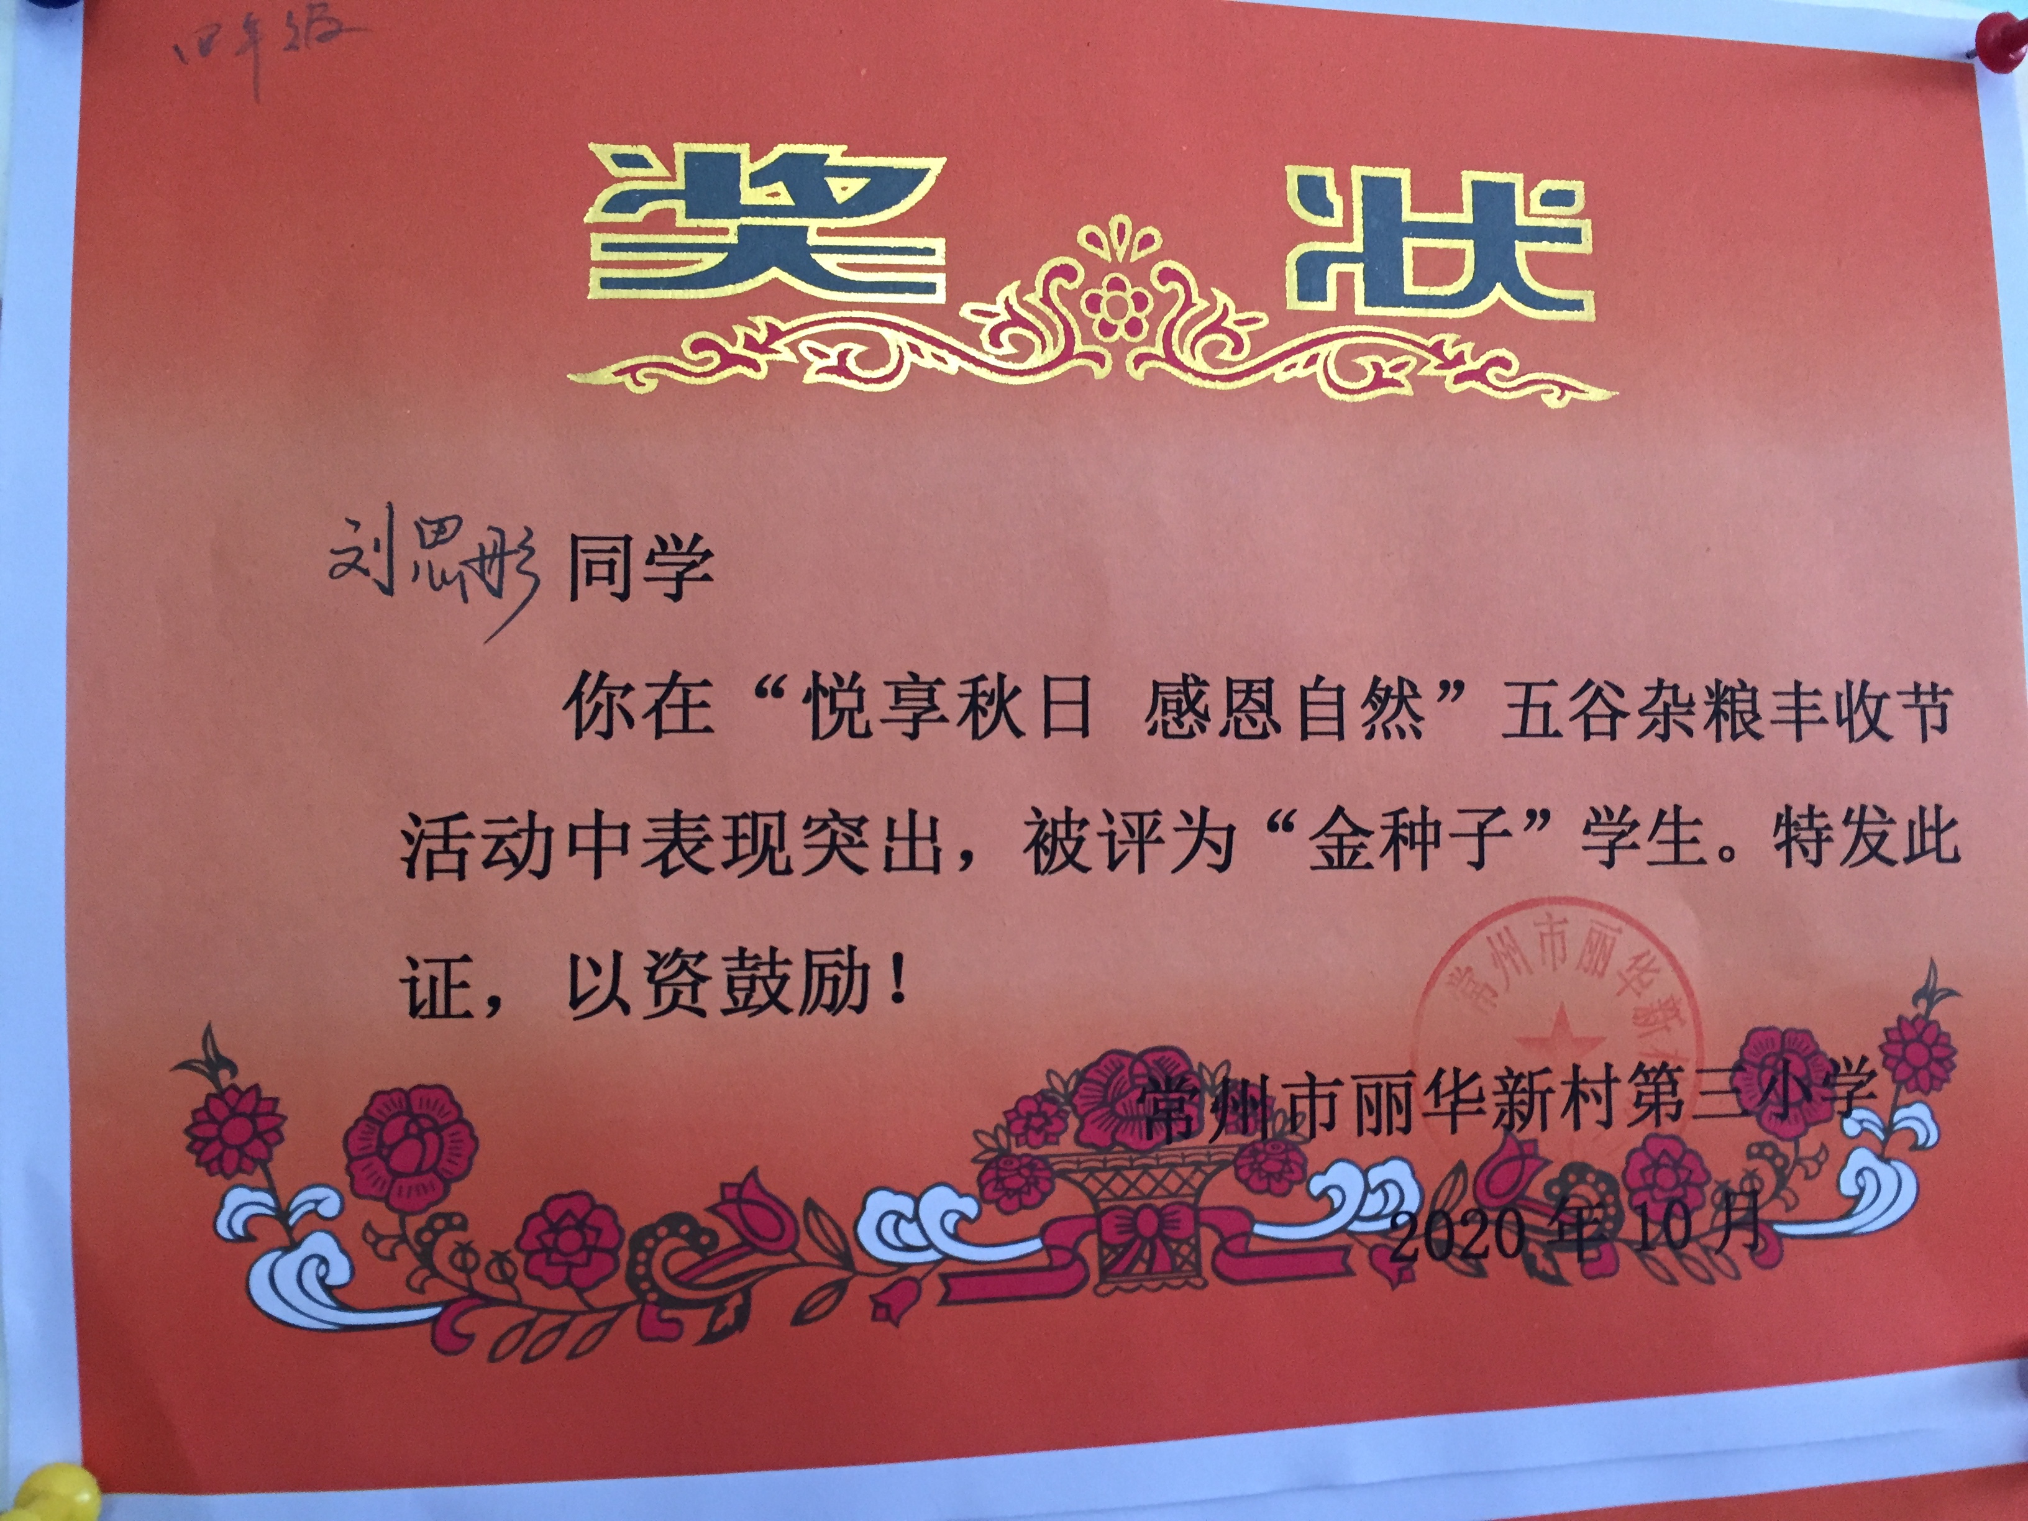
光荣榜

Slide 8
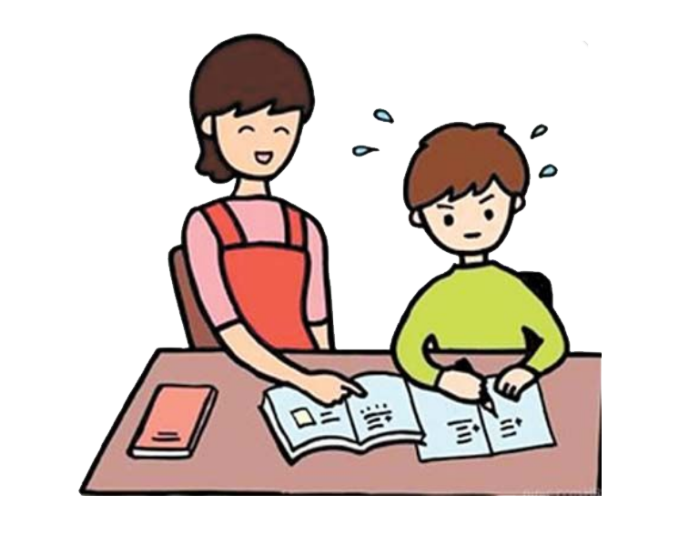
建议和要求
每天请检查孩子的学习情况、家庭作业，及时查漏补缺，及时改错，做到坚持不懈。检查完后作业本上请签字。
每天检查孩子学习用品情况，不要因小失大。
定期与教师进行沟通，对孩子的优点、不好的习惯以及在教育过程中出现的疑惑，可以经常与老师保持联系，共同寻找最好的教育方法。
每天与孩子进行亲切交流，和他们谈谈今天学到了什么新知识，哪篇新课文，知道哪些道理，今后打算怎样做，交谈时，要有耐心，不能简单粗暴。
让学生多读书、好读书、读好书、读整本书。

Slide 9
表扬榜
思维活跃，回答问题积极：
马闯、张雨禾、杨煜祺、郭瑾
阅读之星：郭瑾、王欣怡、张雨禾、伍雨萱、邵天宇、吴晗、
听讲习惯好：
李强、宋欣芮、张雨禾、伍雨萱、邵天宇
进步之星：
陈筱、马闯

Slide 10
关于要不要检查孩子作业这一点，一直争论不断。
有家长说：检查作业是老师的事，家长不用插手，家长都检查对了，老师就不知道孩子哪里薄弱了。
也有家长说：作业家长理应关注，因为这样可以知道孩子的学习情况，也可以有针对性地指导。
作业这事，原本就是孩子自己的事，家长管得越多，孩子越没有自主意识，所以家长不管没什么错。
但是不管吧，很多孩子根本就不可能自觉完成作业，今天这个少做点，明天那个忘了做，长此以往，好的学习习惯肯定养不成。
你看，谁说都有理，但到底该不该检查，还是不知道。

Slide 11
要解决这个问题，我们首先解决一个立场问题。
有人说，批作业就该是老师的事，让家长检查孩子的作业，那老师多轻松。
这话从理来讲，一点都没错。但是如果一个家长站在这样的角度上考虑问题，本身就是错的。
给不给孩子检查作业，跟老师轻不轻松没有半点关系。因为憎恶老师而不检查孩子的作业，是对孩子的不负责。
我们检查或者不检查，目标指向一定是孩子。不是什么政策，也不是为了和老师计较。

Slide 12
其次，我们再明确一件事，这世界上没有两个孩子是相同的。
所以我对开家长会这事常常感到很苦恼，每个孩子不一样啊，我却要对家长讲一样的话。
家长问：老师，要不要检查作业？
该怎么答呢？我很为难。
你看，有些自觉的孩子，一回家就认真做作业，遇到不会做的请教家长或者工具书，还会主动告知父母学校里发了什么通知，需要家长做什么事。但我承认，这样的孩子不多。
更多的呢，是回家自己该做什么也不知道，能磨蹭一分钟是一分钟，少做一样作业比多吃一块肉还高兴，你要不翻他书包，是绝对不会知道今天有通知的。
当然还有介于中间的，只是有意识做作业，偶尔会漏做，有时因为难就放弃或者乱做。
每一个孩子都不一样，哪怕我已经分成了三类，这三类里还有各种各样不同的表现。

Slide 13
在知道这两点的基础上，我们再来想要不要检查孩子的作业。
对于自觉的孩子，他已经知道学习的目的，并且有一定的自制力，会安排好自己的学习任务，我们可以不用每天检查孩子的作业，偶尔检查掌握一下孩子的学习情况，以便及时帮助。
对于会自己做作业但是会遗漏作业或者习惯不佳的这一部分同学，家长可以不用一题一题仔细检查，但需要及时监督和提醒，以保证孩子能够认真地完成全部的作业。
我们常说，如果低段打了基础，培养好了习惯，到了高段家长就可以放手了。但是那些到了高段行为习惯还是不好，甚至不做作业的孩子，我们可能到毕业还不能不检查孩子的作业。
或许有人质疑，家长都检查完了改过了，老师怎么知道孩子错哪里呢？但我们要明白的是，老师在课堂上讲的，是大部分孩子不会的知识点，而对于这部分孩子而言，很多基础的知识都没有掌握，老师是不可能有时间在课堂上对每一个孩子的每一个错误都进行讲解的。
基础都不扎实的孩子，家长及时发现，孩子及时巩固，比让老师知道他错在哪里重要得多。
另外，课堂上讲作业，多数孩子只有小部分不会，听讲完后就能马上修改，牢牢记住。而作业大片错的孩子，有时候连改都来不及，更别说再理解和记忆。还有些孩子，天生接受能力弱，别的孩子抄写一遍就记住了，他抄了三遍还没记全，如果他不额外付出一点，是很难学好的。
还有部分家长会说：他昨天回家不肯做作业，老师你罚他今天在学校补完。
我们还要了解一下孩子在学校的生活，学校每天都有要学习的知识，孩子在家都不能完成作业，你相信他能自觉地在课间十分钟补作业？？？

Slide 14
说到底，检不检查作业真的因孩子而异。我们也得明白，孩子是自己的，始终要多花一些心思，毕竟时间一去不复返。孩子是自己的，自己不操心都是不可能的。
老师的职责确实是教育孩子，但是由于班里孩子太多，他肯定不会像你这样，全面地关注一个孩子。
任何教育方式都没有标准答案，做个有智慧的家长比人云亦云要重要的多。

Slide 15
作业欣赏

Slide 16
尊敬的家长，学校教育不是万能，但学校会尽力，同时家庭教育必不可少，望家长能重视，你们的孩子需要我们教育，我们的学生也需要您的呵护，最后，我想说：在班级工作中，我做得不足的地方，希望家长理解、见谅，敬请各位家长提出宝贵意见。

